Slide 1
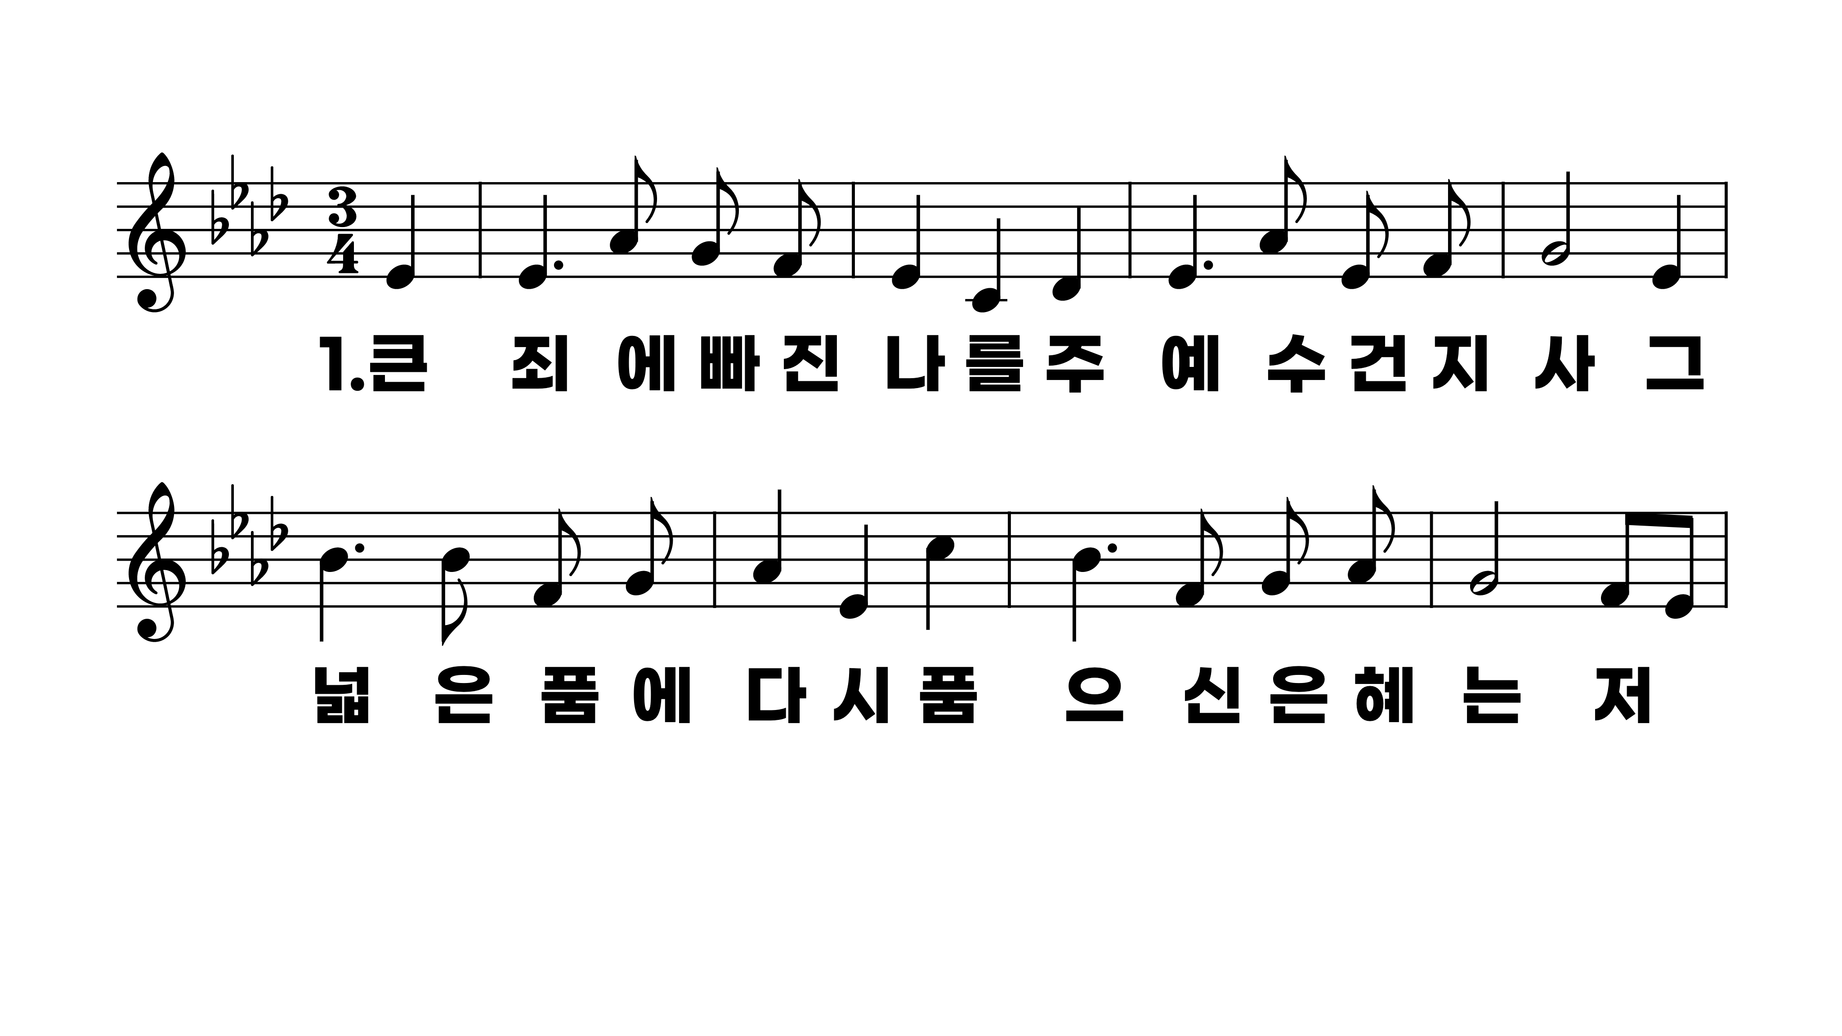
295장 큰 죄에 빠진 나를
1.큰죄에빠진
2.옛날에유대
3.주크신사랑

Slide 2
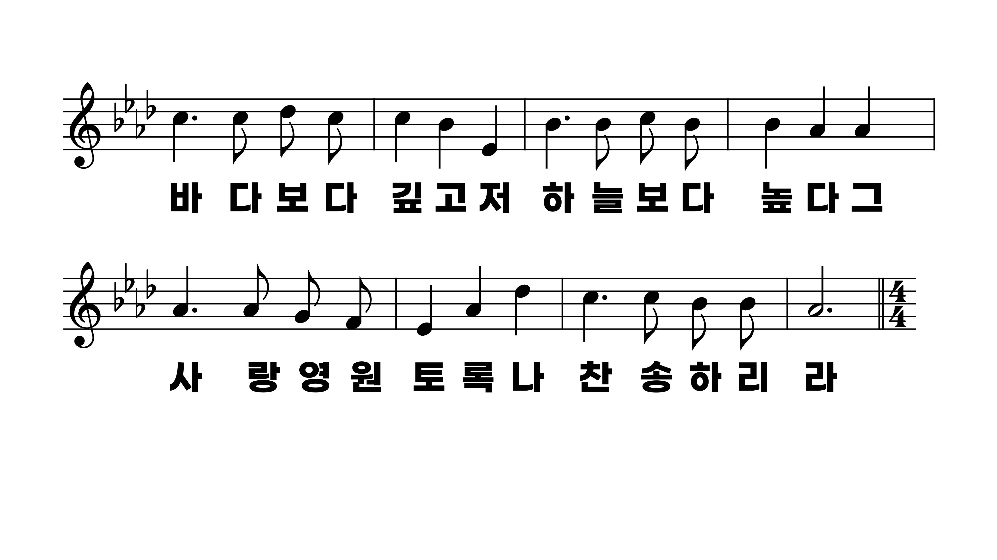
295장 큰 죄에 빠진 나를
1.큰죄에빠진
2.옛날에유대
3.주크신사랑

Slide 3
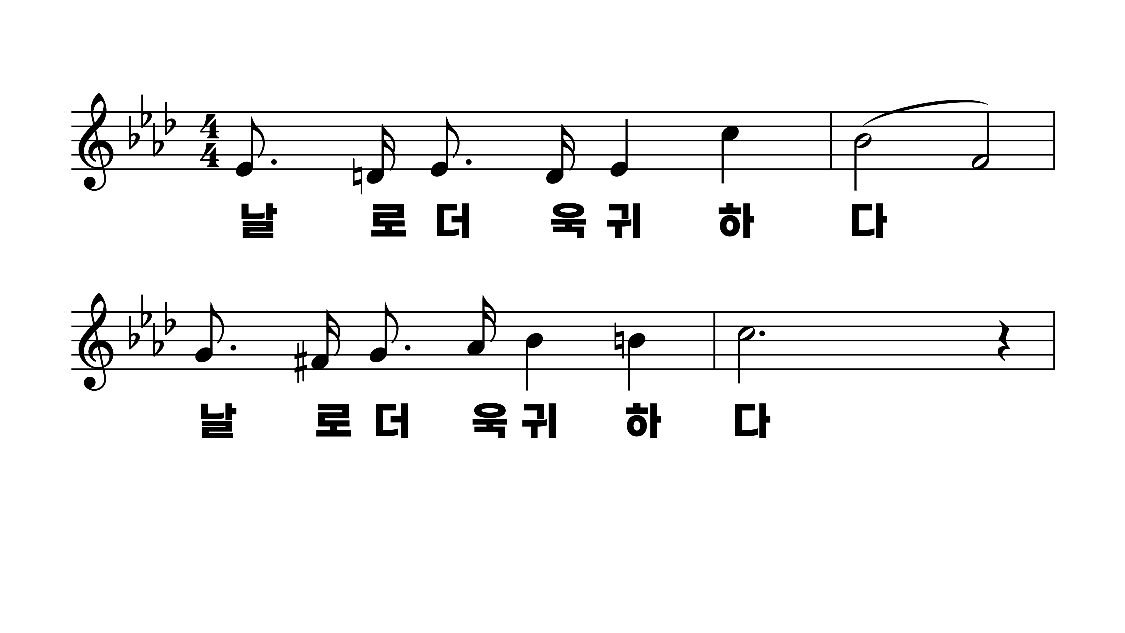
295장 큰 죄에 빠진 나를
1.큰죄에빠진
2.옛날에유대
3.주크신사랑

Slide 4
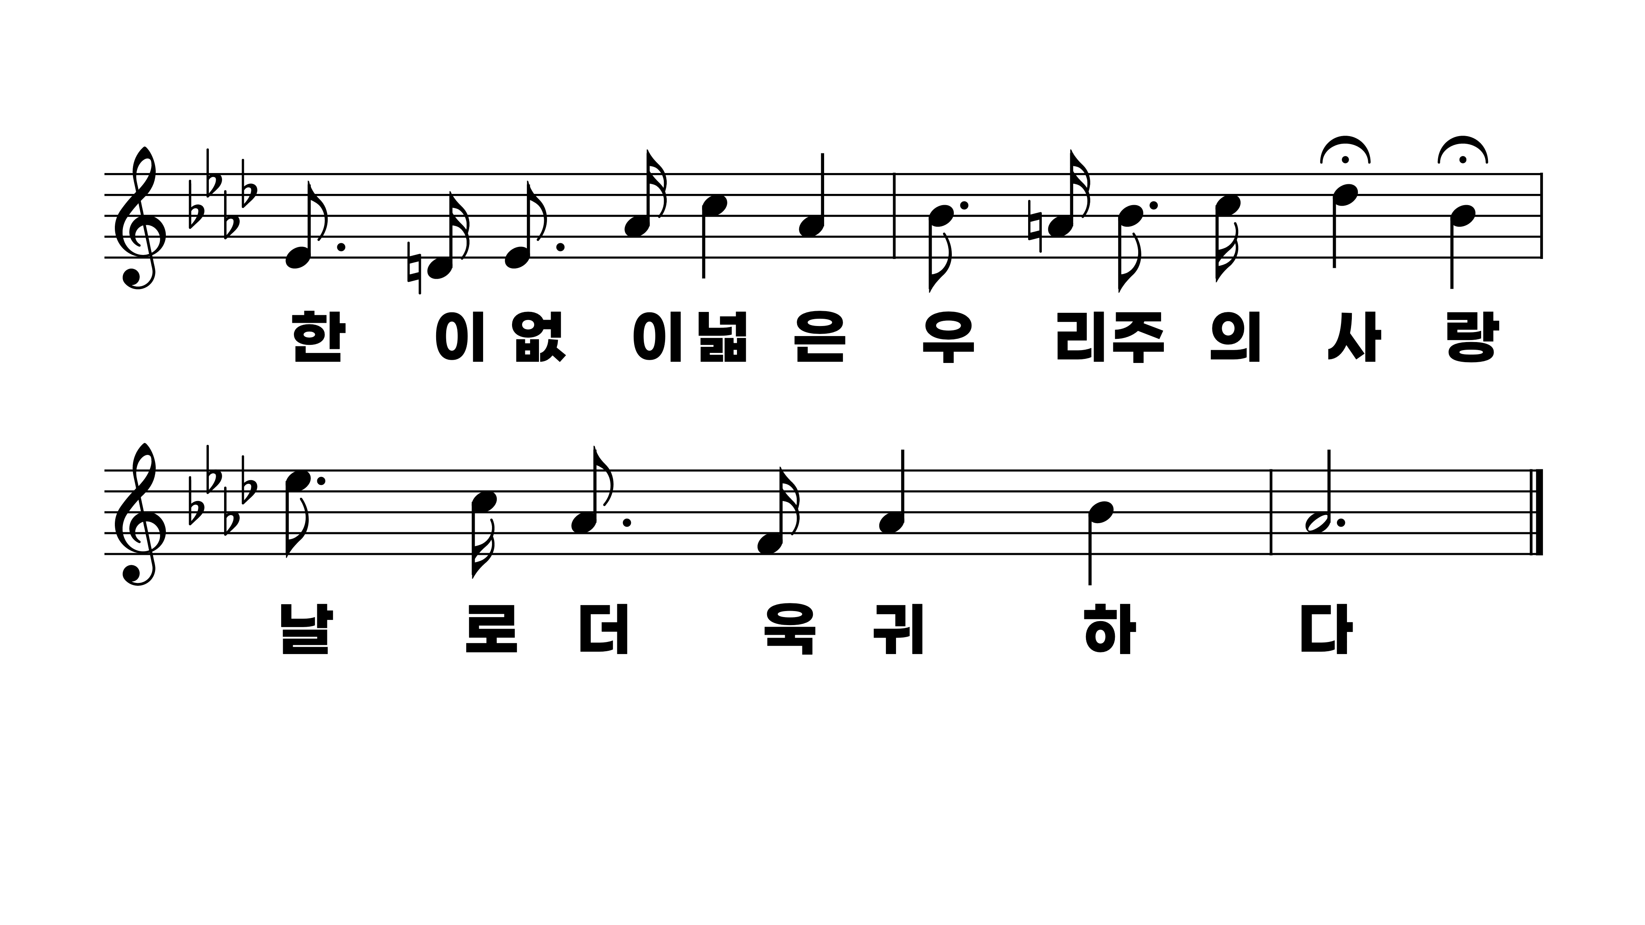
295장 큰 죄에 빠진 나를
1.큰죄에빠진
2.옛날에유대
3.주크신사랑

Slide 5
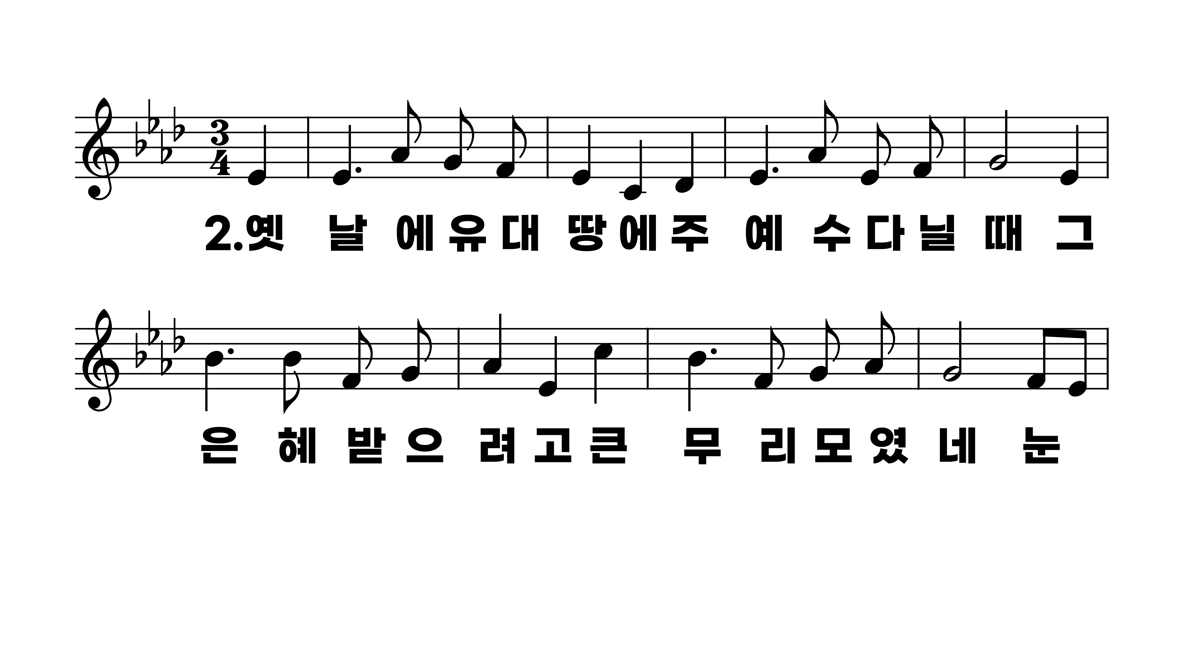
295장 큰 죄에 빠진 나를
1.큰죄에빠진
2.옛날에유대
3.주크신사랑

Slide 6
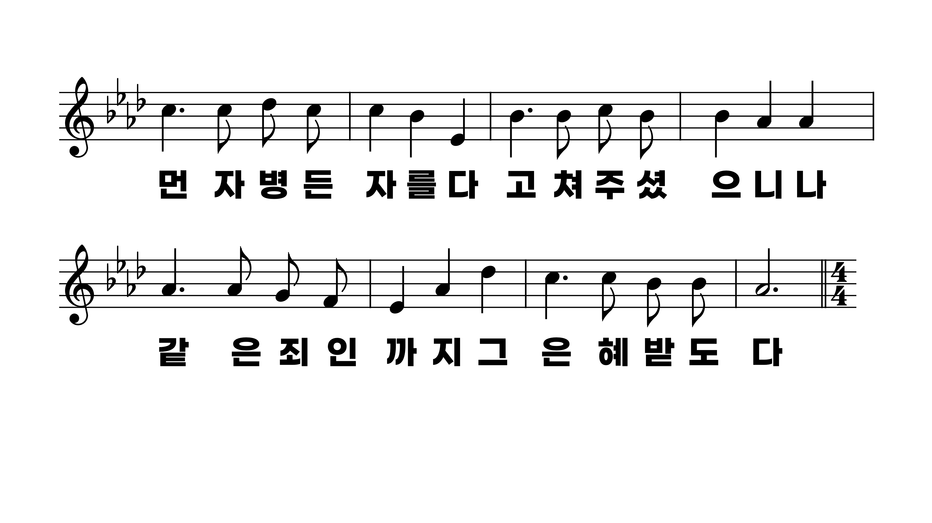
295장 큰 죄에 빠진 나를
1.큰죄에빠진
2.옛날에유대
3.주크신사랑

Slide 7
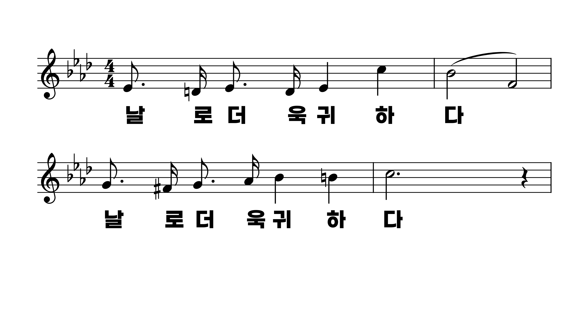
295장 큰 죄에 빠진 나를
1.큰죄에빠진
2.옛날에유대
3.주크신사랑

Slide 8
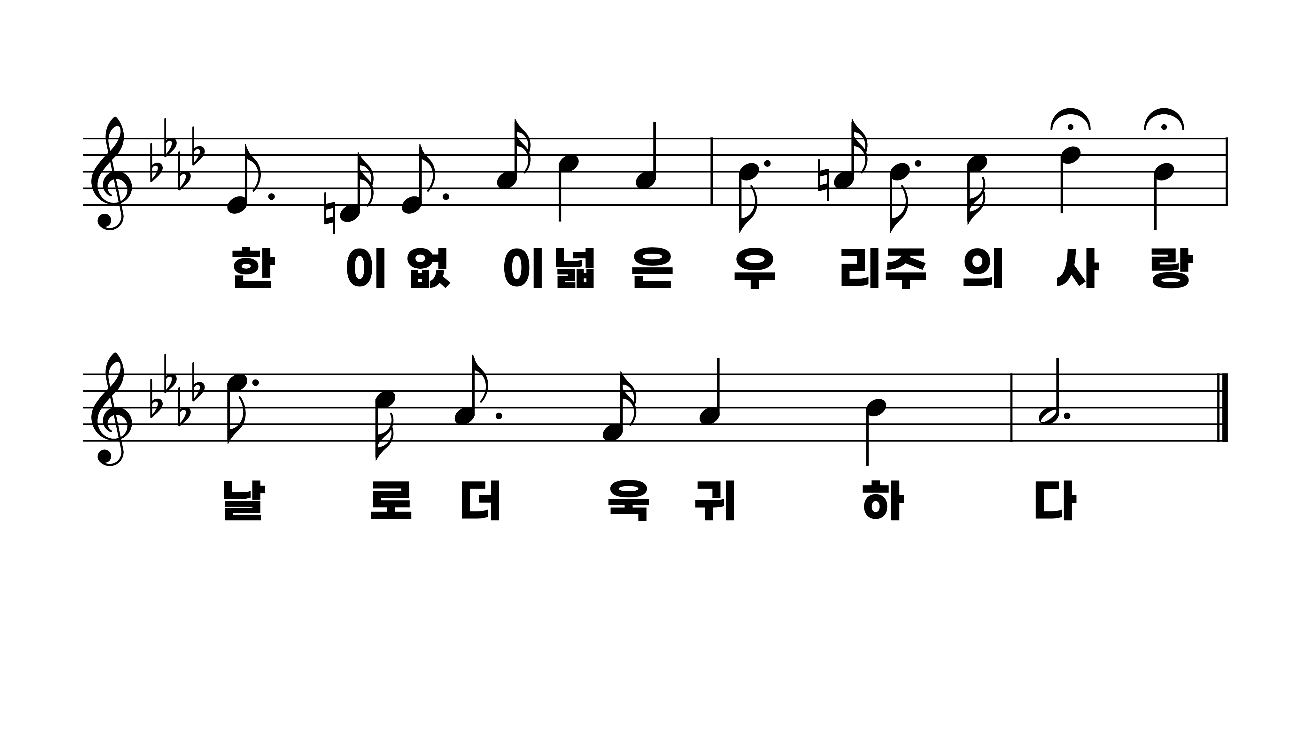
295장 큰 죄에 빠진 나를
1.큰죄에빠진
2.옛날에유대
3.주크신사랑

Slide 9
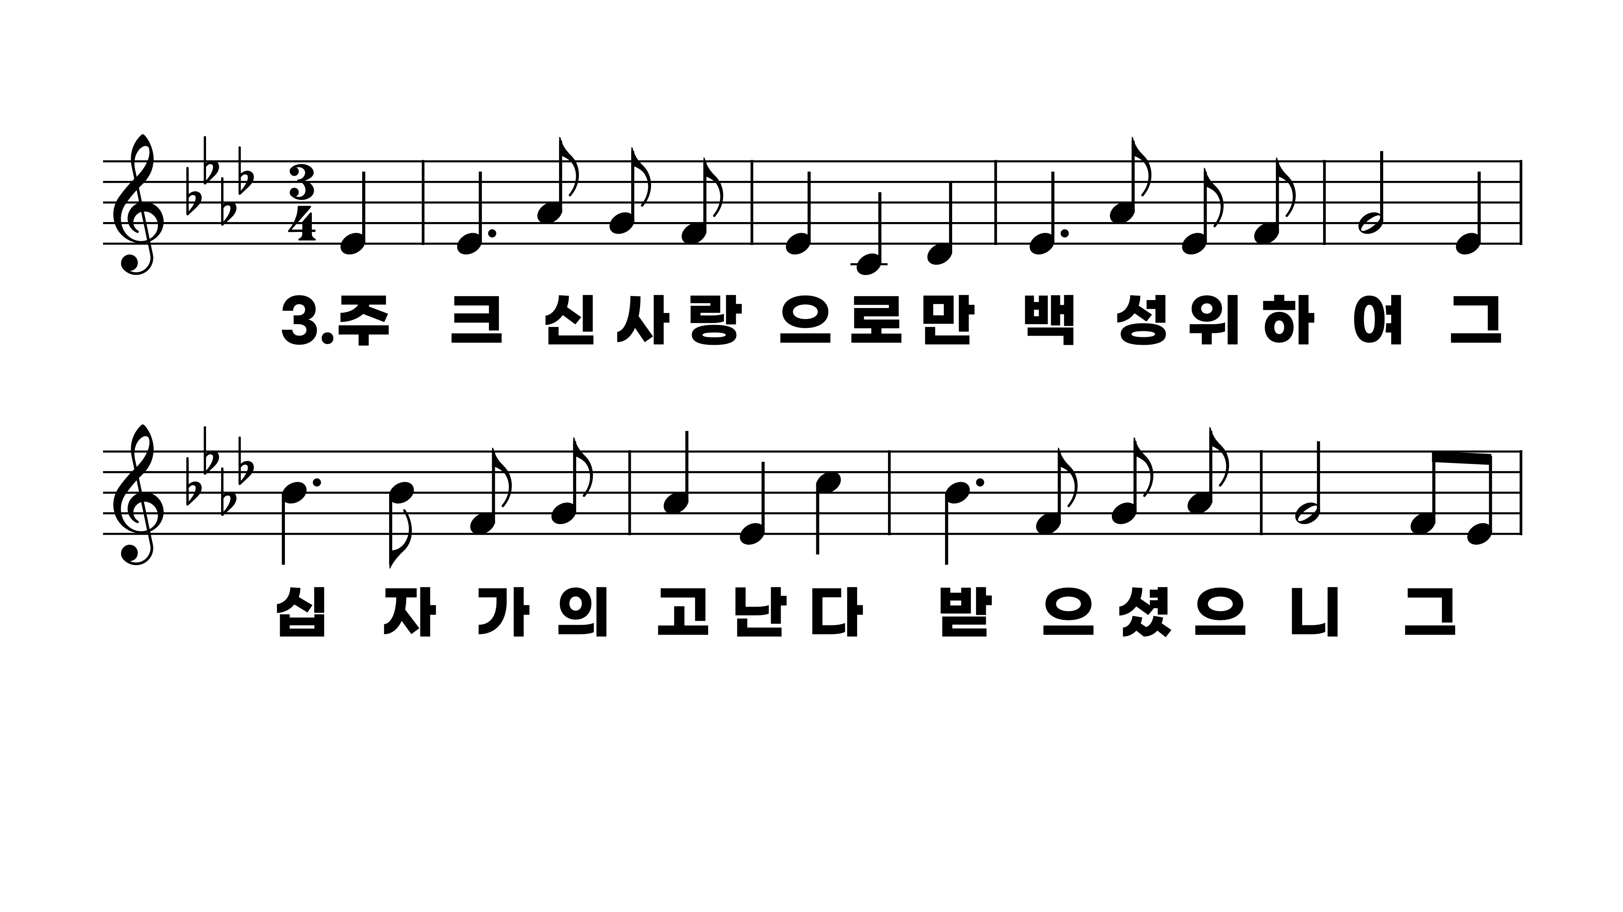
295장 큰 죄에 빠진 나를
1.큰죄에빠진
2.옛날에유대
3.주크신사랑

Slide 10
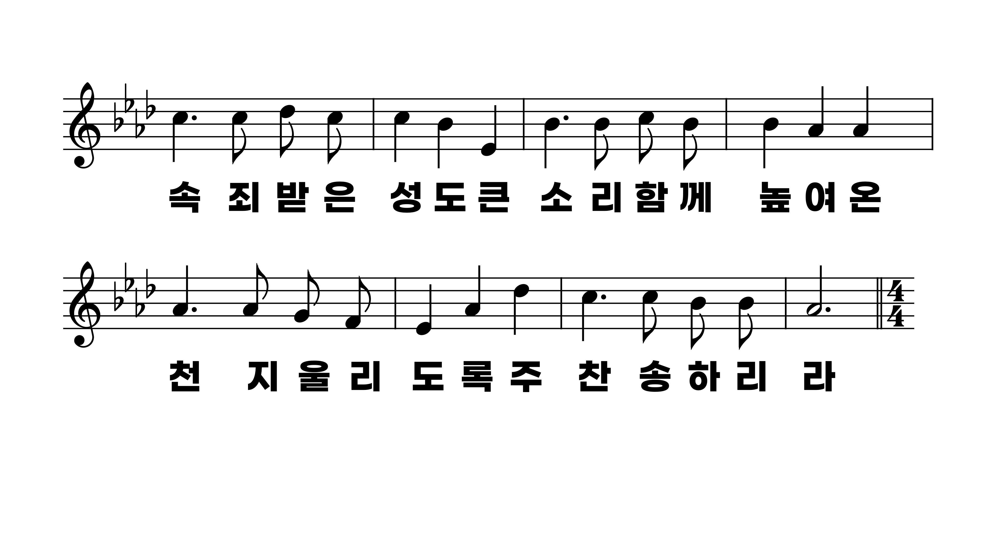
295장 큰 죄에 빠진 나를
1.큰죄에빠진
2.옛날에유대
3.주크신사랑

Slide 11
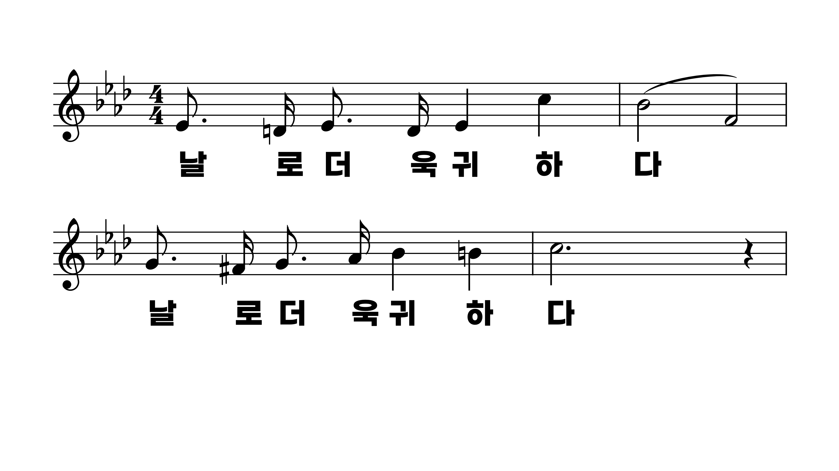
295장 큰 죄에 빠진 나를
1.큰죄에빠진
2.옛날에유대
3.주크신사랑

Slide 12
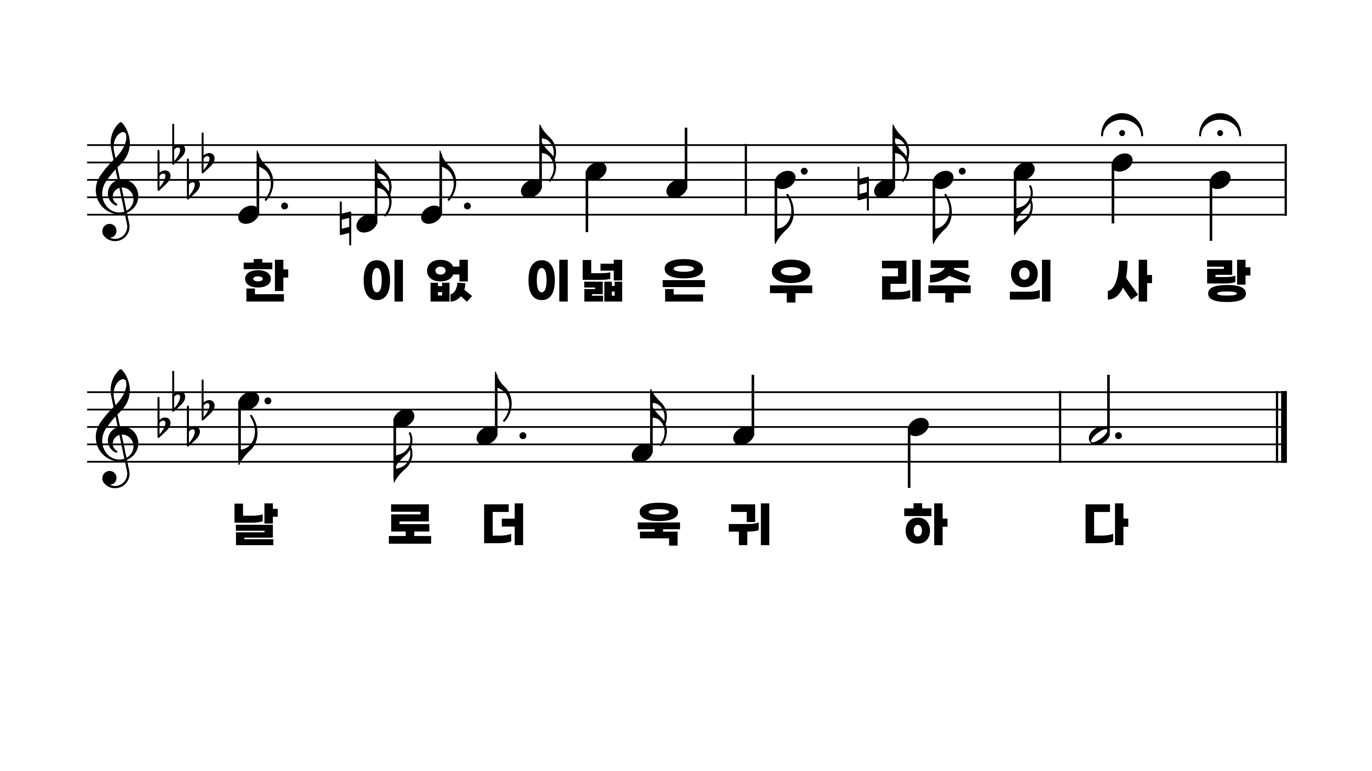
295장 큰 죄에 빠진 나를
1.큰죄에빠진
2.옛날에유대
3.주크신사랑

